Slide 1
06/02 程設(一)實習課
1091734 陳孟淵
1091635 江佳恩

Slide 2
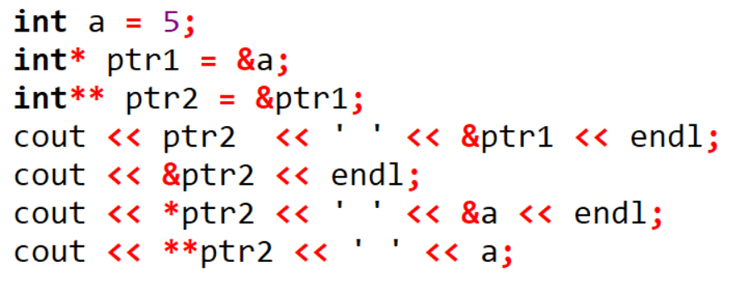
雙重指標

Slide 3
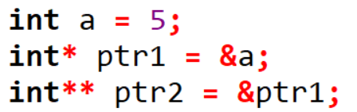
練習一
透過 ptr2 ，把 a 的值改為 10，並印出 a 的值與 a 的位址。

Slide 4
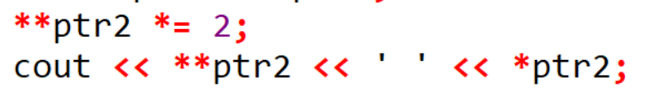

Slide 5
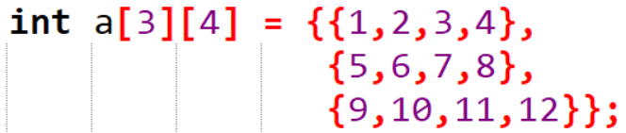
練習二
以指標的方式印出陣列 a 中的值 8。

Slide 6
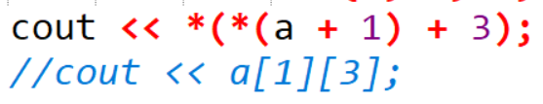

Slide 7

動態記憶體配置
stack
heap
沒有別名的空間

Slide 8
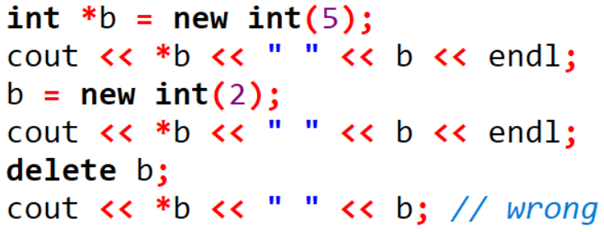
指標 b 指向誰?
建議在 delete 後，把指標指向 NULL 或 nullptr

Slide 9
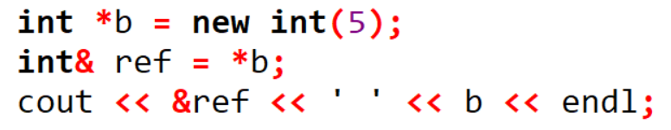
幫該空間命名(使用參照)

Slide 10
練習三
動態配置一空間為5的陣列 a ，a[0] = 2，後面四個空間的值
為 a[i-1]*2 ，印出陣列全部的值，並釋放該陣列記憶體。

Slide 11
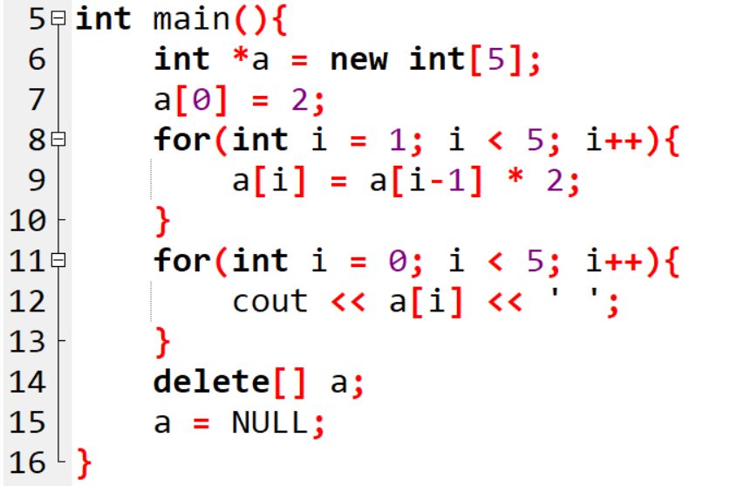

Slide 12
物件
建構元
解構元
成員變數
成員函數
宣告與存取物件成員

Slide 13
物件實作
目標: 做一個動態陣列
int len;
int size;
int *arr;
Void add(int val)
Int getSize()
Int length()
void print()

Slide 14
記得寫作業

